Slide 1
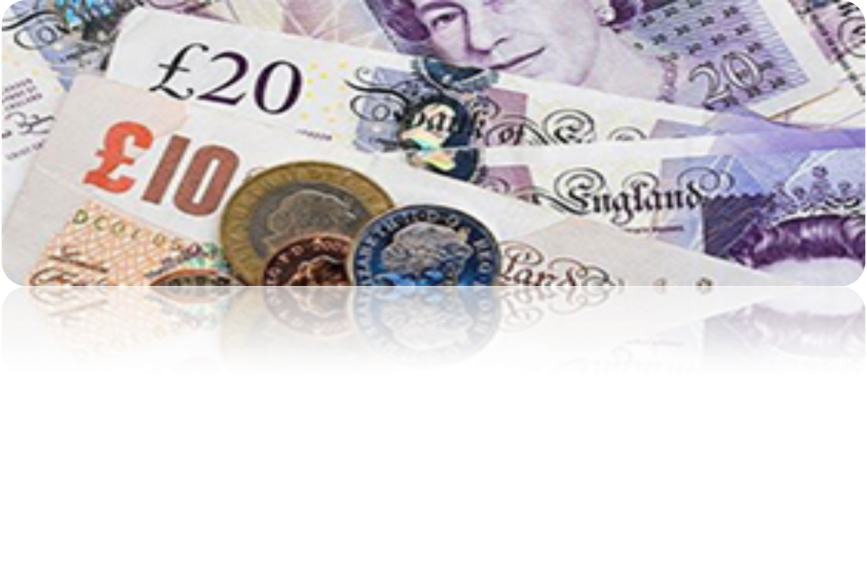
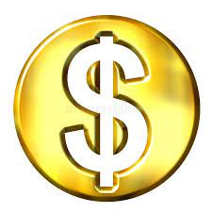

Денежная система Великобритании и США

Slide 2
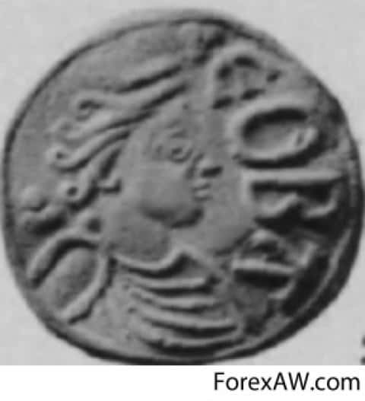
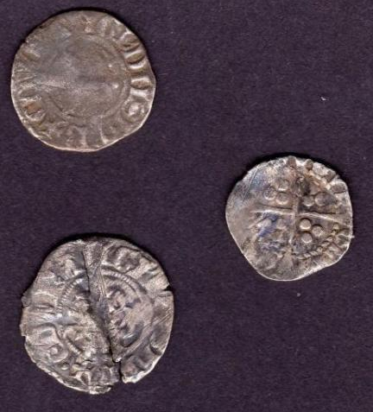
Как появился стерлинг?
В 775 г. в Саксонских государствах выпускали серебряные монеты носившие название «стерлинг». Крупные платежи осуществлялись в «фунтах серебрянных монет, стерлингов». Позже фраза сократилась до «фунты стерлинги».

Slide 3
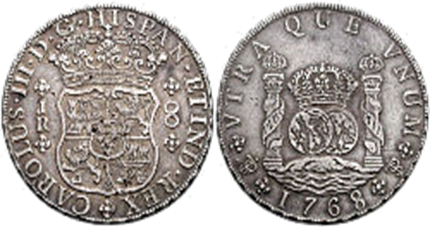
Как появился доллар?
С началом Войны за независимость 13 британских
колоний отказались от фунта стерлингов и объявили его
вне закона. После победы Соединенных Штатов новая
страна задумалась о запуске собственной денежной
системы. 6 июня 1785 года конгресс США принял
решение заменить английские фунты собственной
монетой — американским долларом.

Slide 4
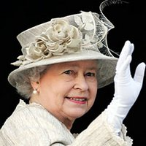
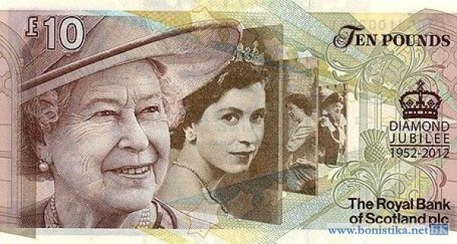
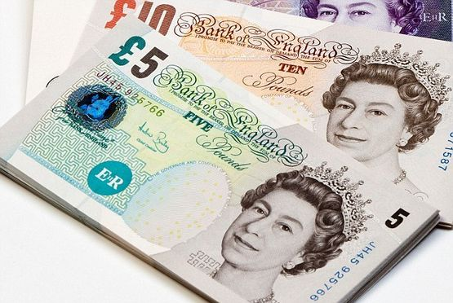
ИЗВЕСТНЫЕ ЛЮДИ НА БРИТАНСКИХ КУПЮРАХ

Slide 5
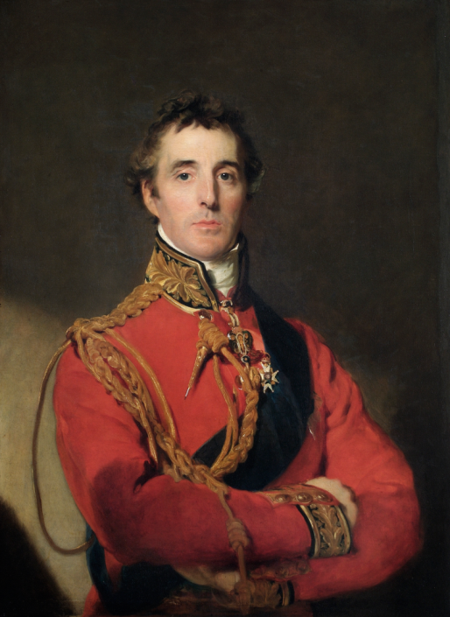
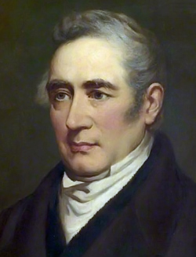
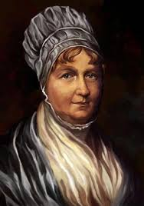
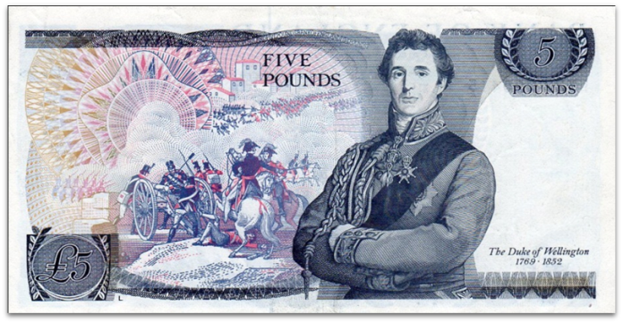
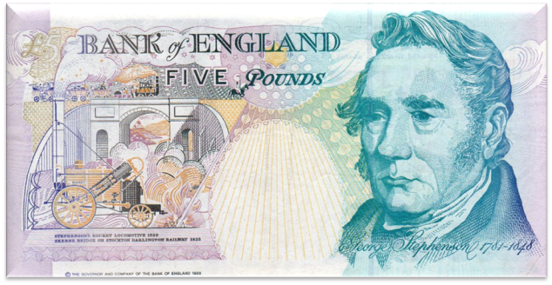
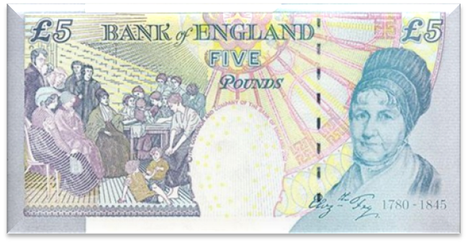
£5
Артур Уэсли Веллингтон
Джордж
Стефенсон
Элизабет
Фрай

Slide 6
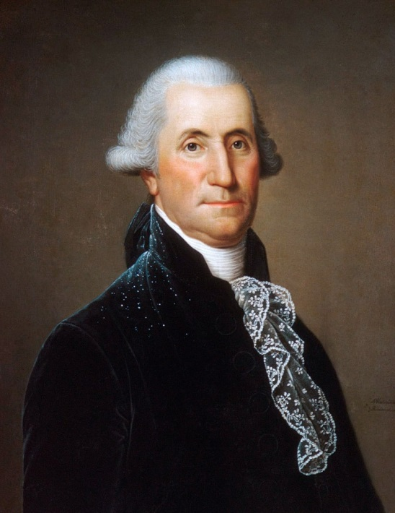
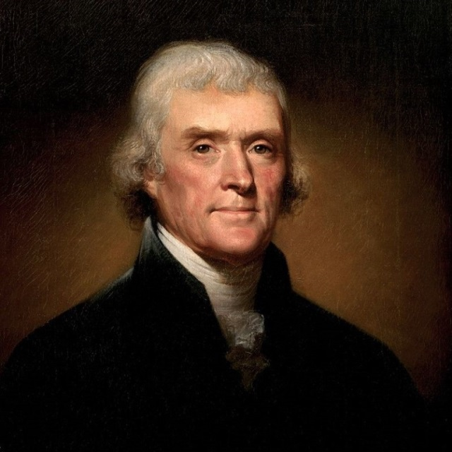
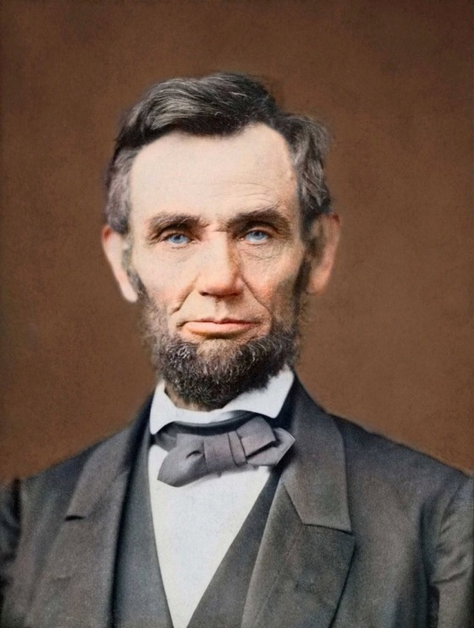



$1 И 2 И 5

Slide 7
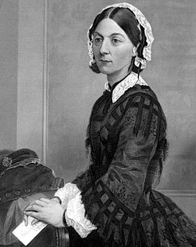
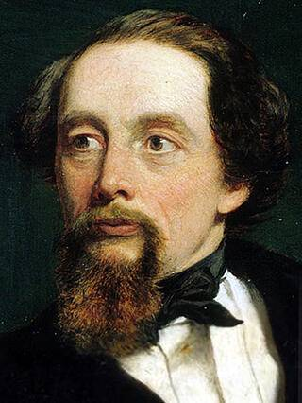
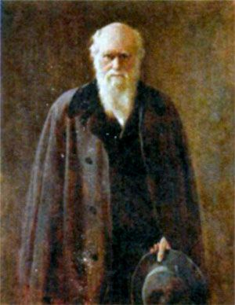
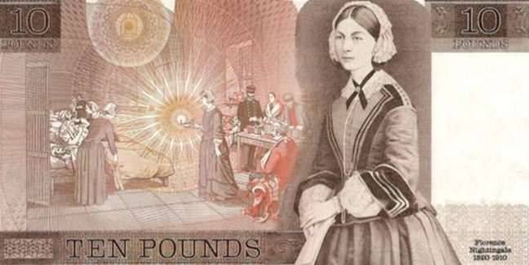
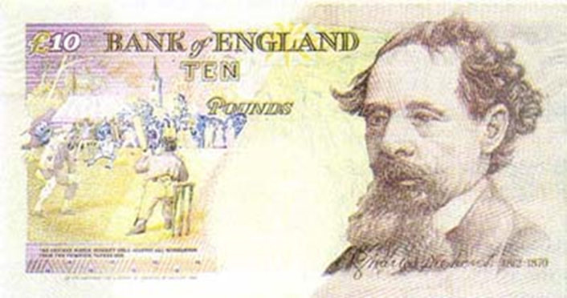
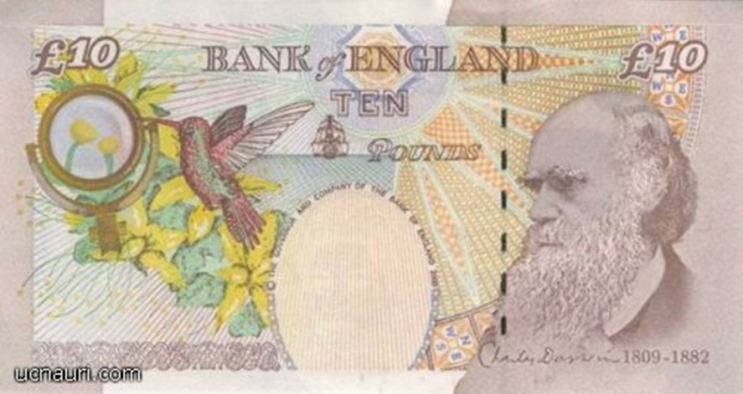
£10
Флоренс
Найтингейл
Чарльз
Диккенс
Чарльз
Дарвин

Slide 8
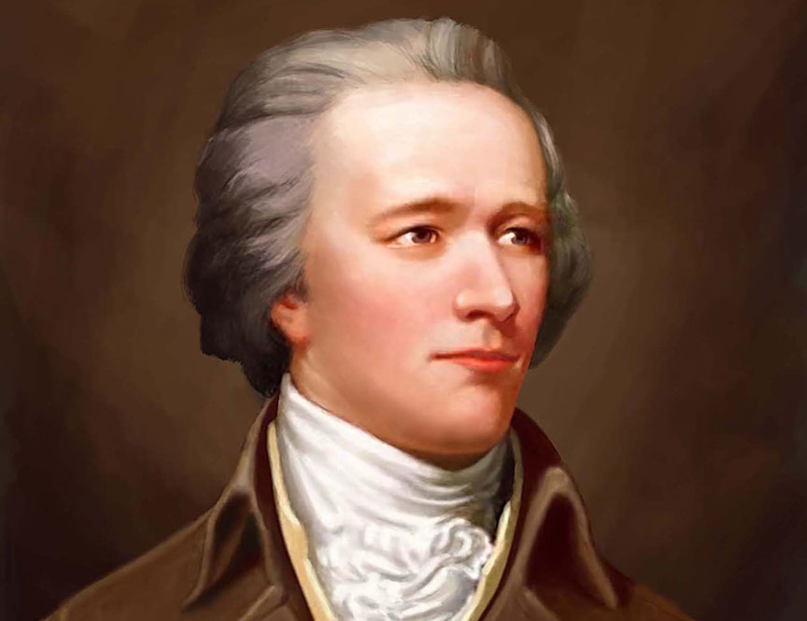


$10
Александр
Гамильтон

Slide 9
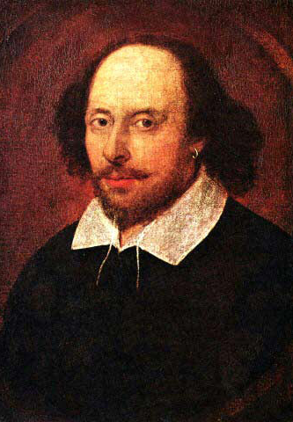
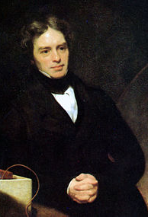
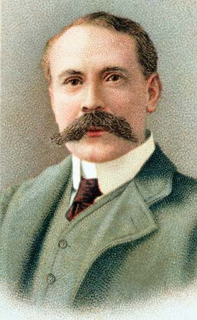
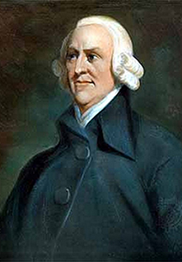
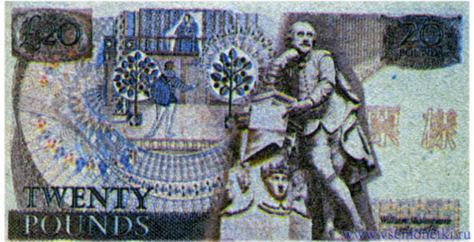
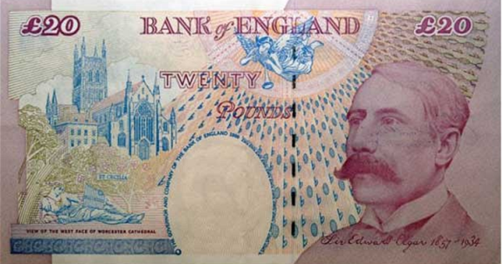
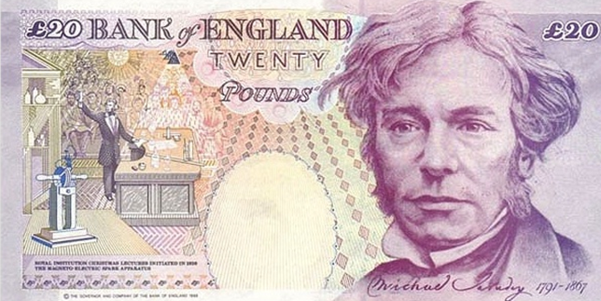
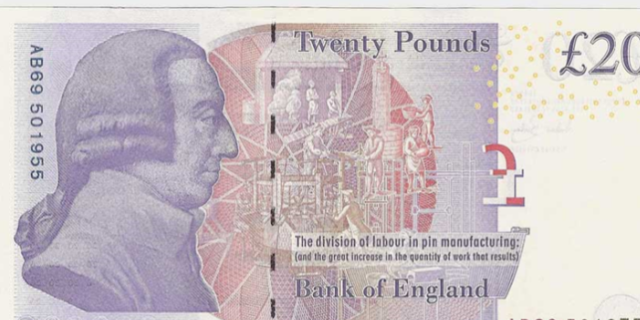
£20
Уильям
Шекспир
Майкл
Фарадей
Эдвард Элгар
Адам Смит

Slide 10
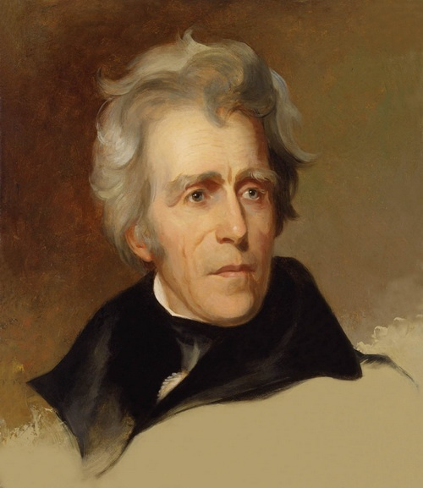


$20
Эндрю
Джексон

Slide 11
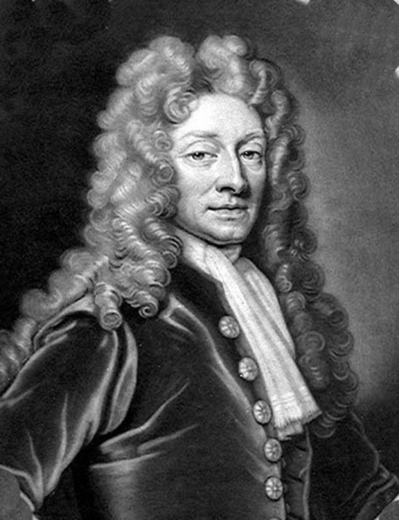
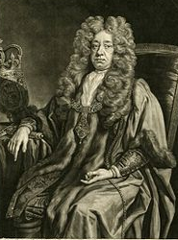
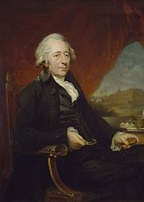
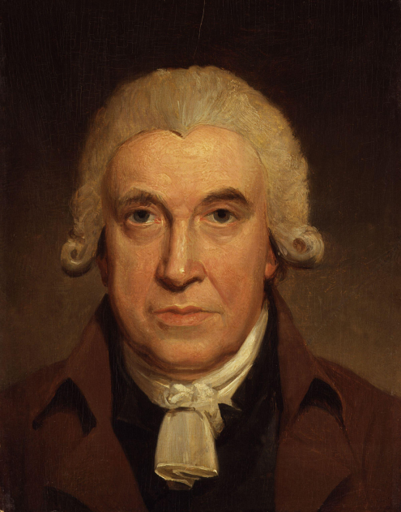
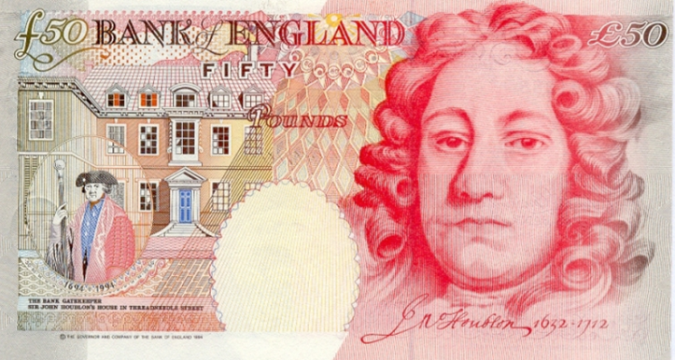
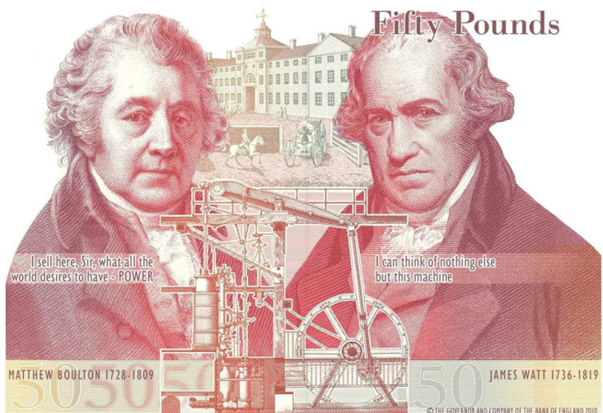
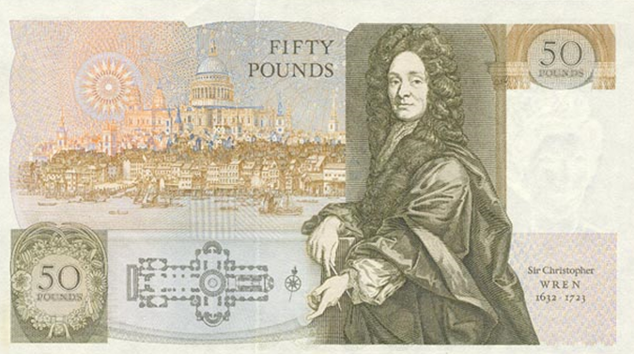
£50
Кристофер
Рен
Джон Хублон
Мэттью
Болтон
Джеймс Уатт

Slide 12
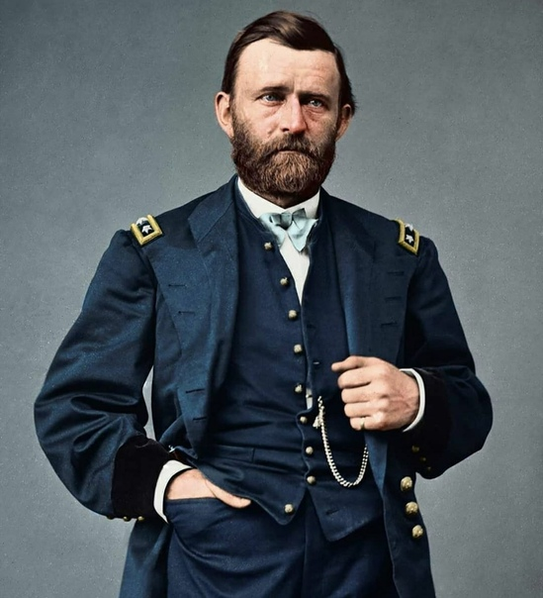
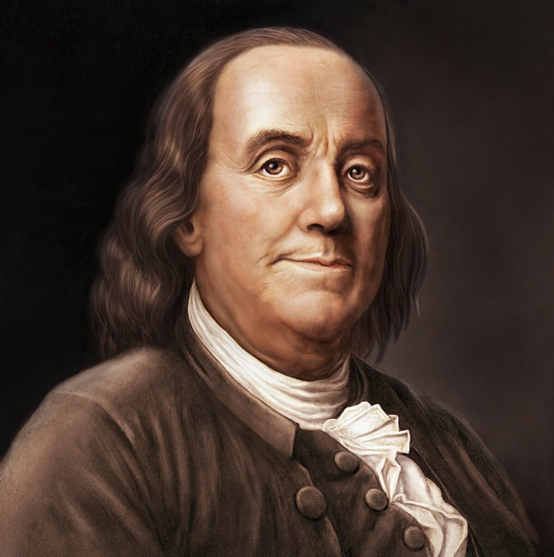


$50 И 100

Slide 13
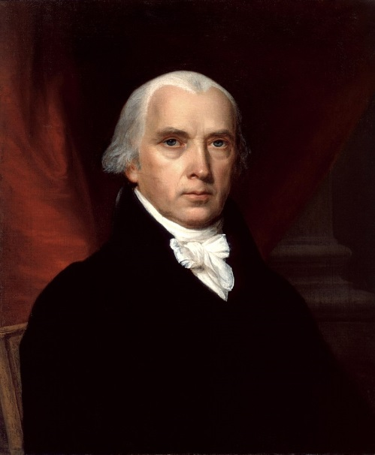
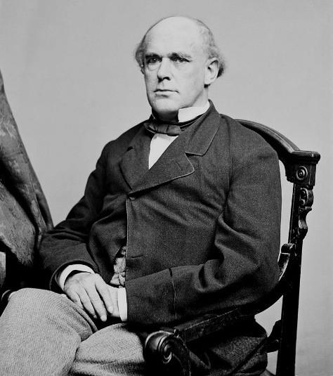
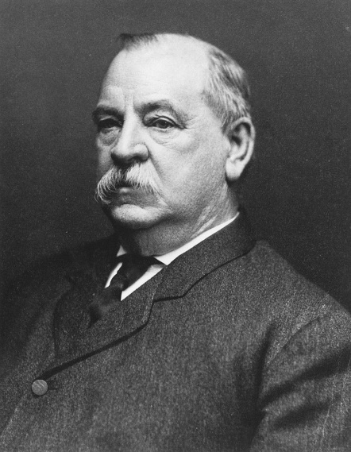
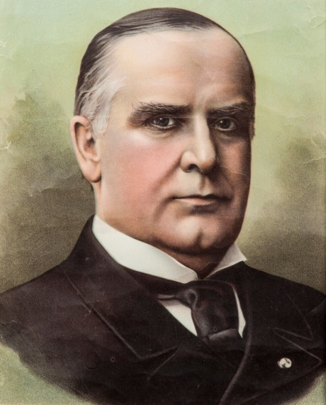
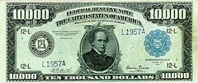
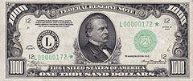
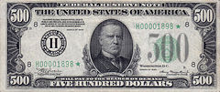
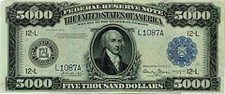
$ 500 1000 5000 10 000

Slide 14

Официальный денежный знак британского фунта.
Знак фунта £ используется как для обозначения фунта стерлингов Великобритании, так и для обозначения одноименных валют.

Slide 15

Официальный денежный знак доллара США
Знак доллара используется не только в США, но и во других странах, с добавлением к нему дополнительных
букв, указывающих на принадлежность государству:
к примеру
Барбадос – Bds$,
Австралия – А$ или Au$.

Slide 16


Как проверить подлинность банкноты?
Банкноты отпечатаны на специальной бумаге
с рельефной печатью
металлической нитью
водяным знаком
голограммой и т.д.

Slide 17

Пластиковый британский фунт стерлинга
Первая пластиковая купюра будет в 5 фунтов с изображением Уинстона Черчилля.

Slide 18

Портрет женщины
В 2020 году Минфин
планировал выпуск
обновленной «десятки» с
женским лицом. Выпуск
хотели приурочить к 100-
летию со дня принятия
конституционной поправки,
наделившей женщин
правом голоса
Гарриет Табмен

